Slide 1
例題１．自由落下距離
自由落下距離を求めるプログラムを作る
地上で物を落とし始めた後の自由落下距離を求める
重力加速度 g は 9.8 とする
自由落下距離を求めるために，プログラム中に，計算式 y = ( 9.8 / 2.0 ) * x * x を書く

Slide 2
import java.lang.Math;
import java.util.Scanner;
public class Main
{
public static void main(String[] args) {
double start_x, step_x, x, y;
int i;
Scanner s = new Scanner(System.in);
System.out.println("Please Enter start_x =");
start_x = s.nextDouble();
System.out.println("Please Enter step_x =");
step_x = s.nextDouble();
for (i = 1; i <= 20; i++) {
x = start_x + (i * step_x);
y = (9.8 / 2.0) * x * x;
System.out.printf("x = %8.3f, y = %8.3f\n", x, y);
}
}
}
キーボードからの
データの読み込み
自由落下運動の式
画面表示
計算の繰り返し

Slide 3
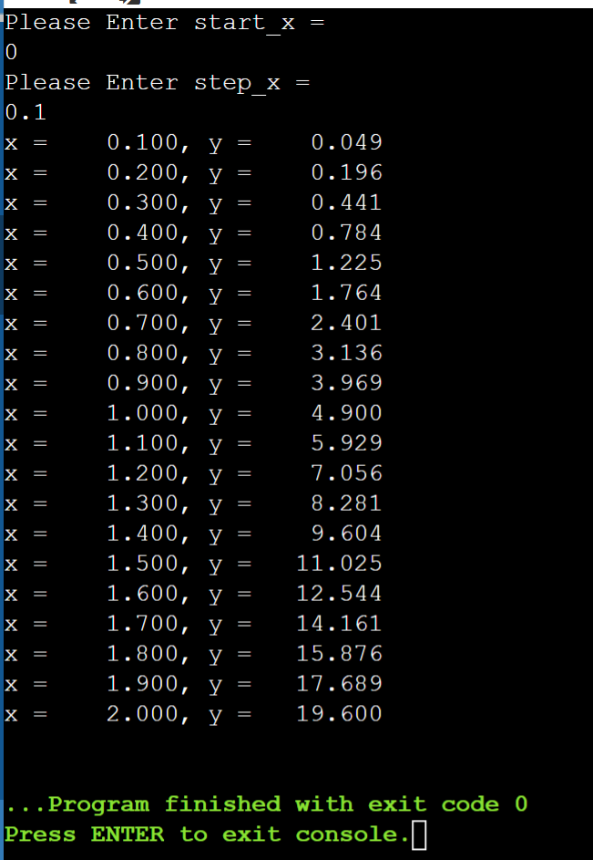
実行結果例

